Slide 1
IPET ED INFANTIL Prof Zeza

Slide 2
A importância da Práxis Pedagógica na Educação Infantil: Vencendo os desafios

Slide 3
Educação Infantil e o Fazer Pedagógico
Evolução teórico-prática da Infância
Do assistencialismo à aprendizagem
Eixos: interações e brincadeiras
Tipologia de Conteúdos: factuais, conceituais, procedimentais, atitudinais
4 pilares da Educação
Indissociabilidade entre Cuidar e Educar
Referenciais Curriculares Nacionais de Educação Infantil

Slide 4
Educação Infantil e o Fazer Pedagógico
Legislação pertinente
Organização do tempo e do espaço
Importância da Afetividade
Importância do papel da escola e da família
O papel da psicomotricidade no desenvolvimento e na aprendizagem das crianças
Do PPP ao Plano de Aula
TEORIA PRÁTICA

Slide 5
CONCEPÇÃO DE INFÂNCIA AO LONGO DO TEMPO

Slide 6
CONCEPÇÃO DE INFÂNCIA AO LONGO DO TEMPO
“O sentimento de infância não significa o mesmo que afeição pelas crianças, corresponde à consciência da particularidade infantil, essa particularidade que distingue essencialmente a criança do adulto, mesmo jovem” ( Áries, 1978, p. 99).
Nessa perspectiva o sentimento de infância é algo que caracteriza a criança, a sua essência enquanto ser, o seu modo de agir e pensar, que se diferencia da do adulto, e portanto, merece um olhar mais específico.

Slide 8
Educação Infantil no Brasil hoje...

Slide 9
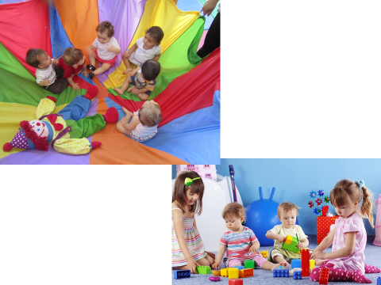
Do assistencialismo à aprendizagem

Slide 10
Dos Avanços pela Legalidade
Constituição Federal de 1988 – termo educação Infantil;
Art 205: A educação direito de todos e dever do Estado e da família, será promovida e incentivada com a colaboração da sociedade, visando ao pleno desenvolvimento da pessoa, seu preparo para o exercício da cidadania e sua qualificação para o trabalho

Slide 11
Dos Avanços pela Legalidade
Constituição Federal de 1988 – termo educação Infantil;
Art 208: “É dever do Estado [...] a garantia de atendimento em creches e pré-escolas às crianças de zero a seis anos de idade”
Art 206: traz a gestão democrática como um dos princípios da educação brasileira

Slide 12
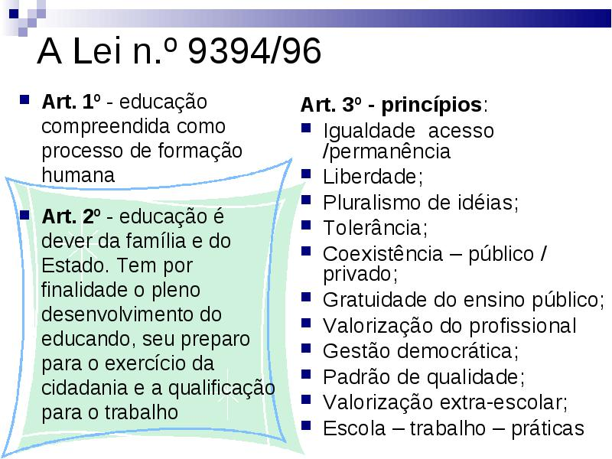

Slide 13
Dos Avanços pela Legalidade
Lei de Diretrizes e Bases da Educação – LDB 9394/96:
Art 29: A educação infantil, primeira etapa da educação básica, tem como finalidade o desenvolvimento integral da criança até seis anos de idade em seus aspectos físico, psicológico, intelectual e social, complementando a ação da família e da comunidade.

Slide 15
A EDUCAÇÃO NO BRASIL HOJE:
>>Educação Básica >> Ed. Infantil >> Creche >> 0 a 3 anos
Pré-escola >> 4 e 5 anos
>> Ens. Fundam. >> Anos Iniciais – 1ºa 5º ano
Anos Finais – 6º a 9ºano
>> Ens. Médio >> 1º a 3º Ano
2 Níveis
>>EnsinoSuperior >> Graduação
>> Pós Graduação >> Especialização
Mestrado
Doutorado e Pós doc.

Slide 16
Dos Avanços pela Legalidade
Estatuto da Criança e do Adolescente (ECA) – Lei 8069/90
Art 53: A criança e o adolescente têm direito à educação, visando ao pleno desenvolvimento de sua pessoa, ao preparo para exercício da cidadania e qualificação para o trabalho [...]

Slide 17
Legislação
9394/
1996
LDB
11.769
2008
Altera a Lei nº 9.394, de 20 de dezembro de 1996, Lei de Diretrizes e Bases da Educação, para dispor sobre a obrigatoriedade do ensino da música na educação básica.
11.274
2006
A Lei 11.274, de 6 de fevereiro de 2006, altera a redação dos arts. 29, 30, 32 e 87 da Lei no 9.394, de 20 de dezembro de 1996, que estabelece as diretrizes e bases da educação nacional, dispondo sobre a duração de 9 (nove) anos para o ensino fundamental, com matrícula obrigatória a partir dos 6 (seis) anos de idade.

Slide 18
Lei nº 12.796/2013
>> documento ajusta a Lei nº 9.394, de 20 de dezembro de 1996 (LDB) à Emenda Constitucional nº 59, de 11/11/2009, que torna obrigatória a oferta gratuita de educação básica a partir dos 4 anos de idade.
Escolas têm até 2016 para se adequar e atender alunos de 4 a 17 anos.

Slide 19
Sentido da Educação...
[...] Educar é colaborar para que professores e alunos [...] transformem suas vidas em processos permanentes de aprendizagem. (MORAN, 2007, p.59)
O sentido está diretamente ligado à formação humana, a possibilitar às pessoas tornarem-se sujeitos críticos, criativos, autônomos.

Slide 20
A educação deve considerar as várias dimensões constitutivas do sujeito
SUJEITO
EMOCIONAL/
AFETIVA
COGNITIVA
PSICOLÓGICA
SOCIAL

Slide 21
COOPERAÇÃO...
Alunos, Pais e Comunidade
Professores e funcionários
Direção e coordenação

Slide 22
Para tanto se faz necessário :
Conhecimento sobre:
Desenvolvimento e aprendizagem;
Os processos de construção do conhecimento
O processo de ensino e aprendizagem
E...

Slide 23
Foco na relevância pessoal e social
Autoestima dos envolvidos
Ética
Liderança
Trabalho em equipe na escola e entre escolas
Atenção ao currículo
Quantidade e qualidade de materiais educativos
Pluralidade e qualidade das didáticas
Incentivos sócioeconômicos e culturais
Formação continuada

Slide 24
ATENDIMENTO INTEGRAL À CRIANÇA
PARAR
OUVIR
OLHAR
PENSAR
AGIR
(Tiba, 2002)
TOCAR

Slide 25
Relação Fundamental para o sucesso do processo
Família
Criança
Escola

Slide 26
Metas da Gestão da Ed. Infantil e Anos Iniciais
FORMAÇÃO HUMANA
EMANCIPAÇÃO DA PESSOA
QUALIDADE SOCIAL

Slide 27
Gestão de Qualidade Socialmente Referenciada
Segundo Libâneo (2001) A gestão de qualidade socialmente referenciada é aquela que promove para todos os estudantes o domínio de conhecimentos e o desenvolvimento de capacidades cognitivas, operativas e sociais necessárias [...], à inserção ao mundo do trabalho, à constituição da cidadania [...] e se dá pela competência de fazer-se sujeito.

Slide 28
Gestão da Qualidade
Qualidade
SOCIAL
Todos com acesso à educação; universalização do ensino
Qualidade
PEDAGÓGICA
Estratégias de Trabalho
Qualidade
POLÍTICA
PROJETO POLÍTICO PEDAGÓGICO
Considerar o histórico do discente
Desenvolver as competências de aprender

Slide 29
Pensando sobre o P.P.P.
Anseios da Comuniade
Escolar
Objetivos
Estratégias de Ação
PPP

Slide 30
ASSIM,
“A administração da educação se constitui por uma dimensão própria da prática educativa. Seu sentido de ser está diretamente com o fazer pedagógico.”
(APPIO, D-9, p. 45)

Slide 31
Gestão Democrática da Educação está baseada em uma dinâmica que favoreça os processos coletivos e participativos de decisão.

Slide 32
A gestão hoje...
Visa à garantia da inclusão e da universalização do ensino
Trabalha de acordo com os princípios estabelecidos na C.F 88 – (pág. 71)
Bem como, com todos os documentos norteadores da gestão, bem como de todo trabalho com a Ed. Infantil e os Anos Iniciais.

Slide 33
Além disso, é preciso saber que...
Democratizar a educação implica em promover condições para que todos os alunos possam se educar e se construírem críticos e criativos

Slide 34
Gestão de Pessoas
Faz-se necessário que o GESTOR
Construa-se LÍDER

Slide 35
Avaliando a Gestão de Pessoas
Avaliação Institucional:
Da atuação do gestor; do docente, do discente; da comunidade escolar; da satisfação de pais e alunos; do clima organizacional

Slide 36
Dos Avanços pela Legalidade
Referenciais Curriculares Nacionais para a Gestão da Educação Infantil:
São documentos que servem de base para a elaboração de propostas curriculares, PPP e para a construção das práticas pedagógicas.

Slide 42
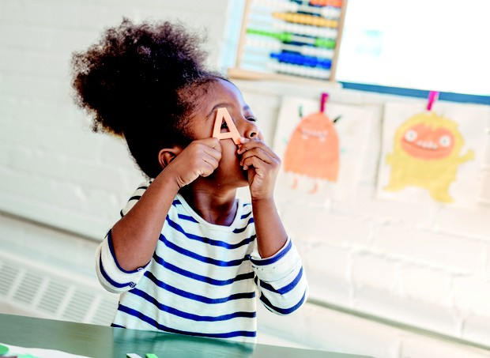
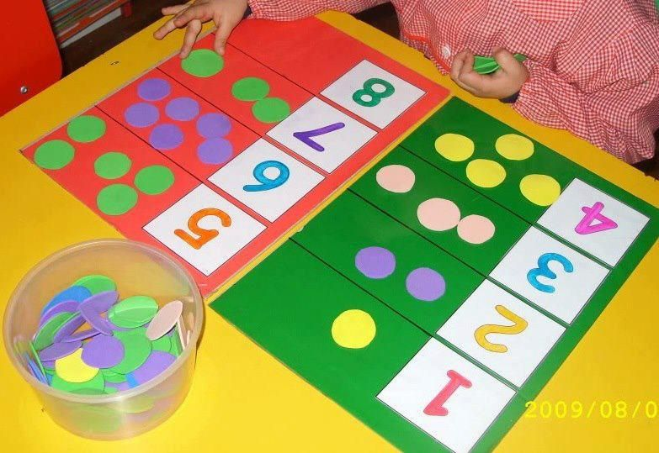

Slide 43
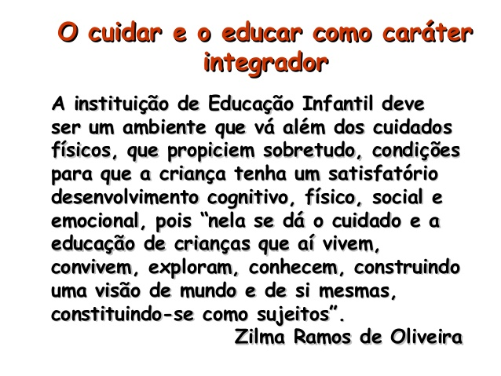
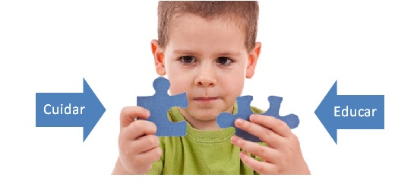

Slide 44
Tipologia de Conteúdos: factuais, conceituais, procedimentais, atitudinais

Slide 45
O que é importante para ser educador hoje???

Slide 46
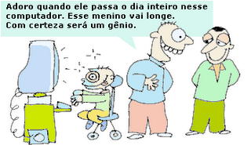
Possibilidades X Desafios da contemporaneidade...

Slide 47
UM MUNDO DE MUDANÇAS!

Slide 48
EDUCAR A PARTIR DOS QUATRO PILARES DA EDUCAÇÃO
Aprender a Ser;
Aprender a Conviver;
Aprender a Fazer
Aprender a aprender
(Delors,1999)
(Delors,1999)

Slide 49
Gestão da Infraestrutura
OS PARÂMETROS BÁSICOS DE INFRAESTRUTURA PARA INSTITUIÇÕES DE EDUCAÇÃO INFANTIL

Slide 50
Gestão da Infraestrutura
A) Ambiente voltado para educação infantil >>
uma equipe multidisciplinar deve seguir os parâmetros básicos de infraestrutura para instituições de ed.infantil – as 5 etapas (da programação à execução)

Slide 51
Gestão da Infraestrutura
B) Estratégias para a construção dos espaços de educação infantil >>
Seguir Parâmetros:
Contextuais-ambientais>> escola/ambiente
Funcionais e estéticos:>> espaço coletivo
Ambientação: dimensionamento, configuração e aparência >> espaço da sala de aula

Slide 52
Obrigada pelo trabalho desta noite!

Slide 53
Prof Maria José Lozano
Pedagoga
Psicopedagoga
Especialista em Docência do Ensino Superior
Supervisão, Orientação e Gestão Escolar
profzezalozano@hotmail.com
99153-8371

